Slide 1
INFORME EJECUTIVO · CIERRE AGRÍCOLA 2026
Cierre de Cosechas y Auditoría de Metas
105,92 %
91 300 kg cosechados vs 86 200 kg en meta
Periodo auditado: Enero – Septiembre 2026
Expositor: Daniel Troya
Ingresos brutos: $ 34 750,00 USD
Variación vs 2025: +128,25 %

Slide 2

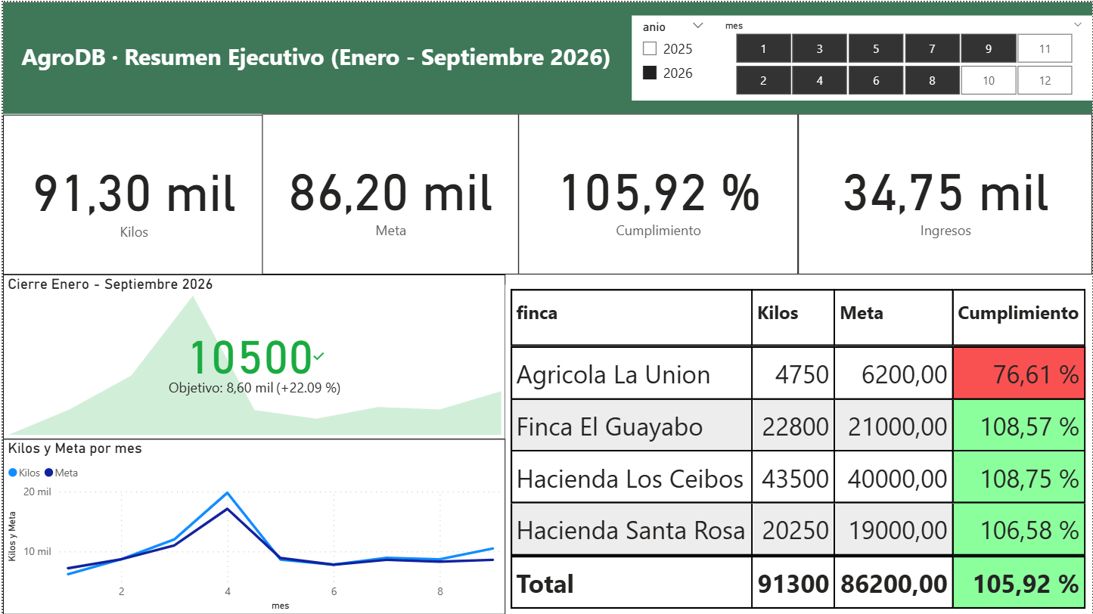
ARQUITECTURA DE CONTROL
Tablero Operativo: Página Resumen
Vista Ejecutiva en Power BI
KPI de Tendencia Mensual
10 500 kg en septiembre contra 8 600 kg de cuota mensual (+22,09 %).
Semáforo Automatizado por Finca
Umbral absoluto: verde para cumplimiento ≥ 100 % y rojo en déficit.
Filtro de Gobernanza RLS
Aislamiento dinámico por credencial corporativa en tiempo real.

Slide 3
HALLAZGO 1 · ASIMETRÍA TERRITORIAL
Déficit Crónico Oculto en Agrícola La Unión
BRECHA EN KILOGRAMOS
Diagnóstico Operativo
-1 450 kg
Única finca en estado rojo. Las otras tres fincas superan el 106 % y enmascaran el faltante.
76,61 % de cumplimiento presupuestario
Recomendación a la Dirección
4 750 kg cosechados frente a 6 200 kg en meta (Ene–Sep 2026).
Intervención agronómica urgente: auditoría de suelos y optimización de fertirriego antes del ciclo de invierno.

Slide 4
HALLAZGO 2 · GESTIÓN LOGÍSTICA
Desfase Crítico en Tiempos de Entrega
VOLUMEN RETENIDO EN TRÁNSITO
Evidencia del Modelo
8 350 kg
Cuello de botella agudo en septiembre: 10 500 kg cosechados frente a solo 1 200 kg recibidos en destino.
9,14 % de la cosecha aún no llega a destino
Recomendación a la Dirección
91 300 kg cosechados en campo vs 82 950 kg registrados en centros de acopio.
Auditar capacidad de transporte en frío y fijar SLA de máximo 48 horas entre pesaje de campo y recepción en bodega.

Slide 5
HALLAZGO 3 · MATRIZ PRODUCTIVA
Alta Concentración en el Podio de Cultivos
CONCENTRACIÓN DEL TOP 3
Exposición Operativa
81,1 %
El banano representa casi la mitad del volumen de la empresa, exponiendo los ingresos a riesgos fitosanitarios.
74 050 kg concentrados en tres cultivos
Recomendación a la Dirección
Incentivar rotación agronómica y planificar siembras escalonadas de ciclo corto para estabilizar el flujo de caja.
Banano (43,1k kg), Mango (17,5k kg) y Maíz (13,45k kg).

Slide 6
LA ADVERTENCIA · ERROR DE INTERPRETACIÓN
Riesgo de Cálculo Erróneo en Bonificaciones
DISCREPANCIA CONTRACTUAL
5 100 vs 6 550 kg
El Espejismo de la Suma Global
Si se liquida a nivel empresa se pagan solo 5 100 kg, castigando a los administradores que sobrecumplieron su meta.
Mandato Contractual
Diferencia de 1 450 kg en bonos por liquidar
La liquidación debe ser estrictamente finca por finca: 6 550 kg en bonos más 1 450 kg en fondos de apoyo compensatorio.
La visión consolidada absorbe indebidamente las pérdidas individuales.

Slide 7
BITÁCORA TÉCNICA · CALIDAD DEL DATO
Normalización de Metas Matriciales
Qué Traía el Archivo Origen
Estructura ancha con meses como columnas, fila inferior de totales y columna lateral de total general.
REGISTROS NORMALIZADOS
48 Filas
Cómo se Detectó el Error
El cumplimiento marcaba 83 % (sumando 110 000 kg anuales) por falta de granularidad temporal con el calendario.
Estructura tabular de hechos (h_meta)
4 entidades territoriales × 12 periodos mensuales exactos.
Solución en Power Query
Exclusión de totales estáticos y anulación de dinamización dejando fecha_mes y kg_meta tipificados.

Slide 8
BITÁCORA TÉCNICA · SEGURIDAD POR FILA
Calibración RLS y Propagación Bidireccional
Falla Inicial Detectada
Al simular regional.sur@agrodb.test, el usuario visualizaba las 4 fincas y el cumplimiento global (105,92 %).
VALIDACIÓN DE ROL REGIONAL
104,44 %
Causa Técnica
La relación entre seguridad y dim_finca era unidireccional, bloqueando la propagación del contexto de filtro.
2 fincas asignadas al usuario
Agrícola La Unión y Hacienda Los Ceibos aisladas correctamente.
Ajuste y Certificación
Activación de filtro cruzado en ambas direcciones con flag de seguridad activo. Conexión certificada.

Slide 9
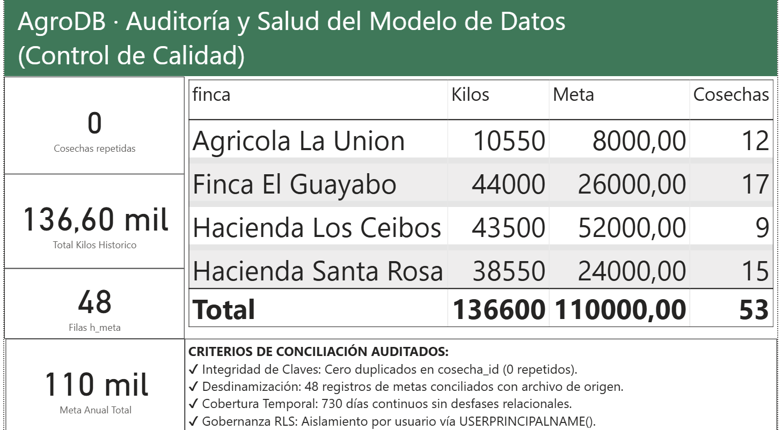
GOBERNANZA Y AUDITORÍA
Por Qué Creerle a Este Tablero
Página de Auditoría de Datos
0 Cosechas Repetidas
Validación de clave primaria sin duplicados ni doble pesaje en báscula.
730 Días Continuos
Calendario completo 2025–2026 sin fechas vacías ni claves huérfanas.
136 600 kg Reconciliados
Cuadre exacto con el total histórico reportado por los orígenes CSV.

Slide 10

Modelo Disponible para Preguntas
Power BI Desktop abierto con medidas DAX, trazabilidad de relaciones y bitácora técnica lista para auditoría.
Daniel Troya
Proyecto Final · AgroDB 2026

